Slide 1

Думай, играй, отгадывай
Автор презентации
учитель начальных классов
Колосова Юлия Николаевна
МБОУ «Краснояровская школа № 30
им. Героя России А. Галле»

Slide 2
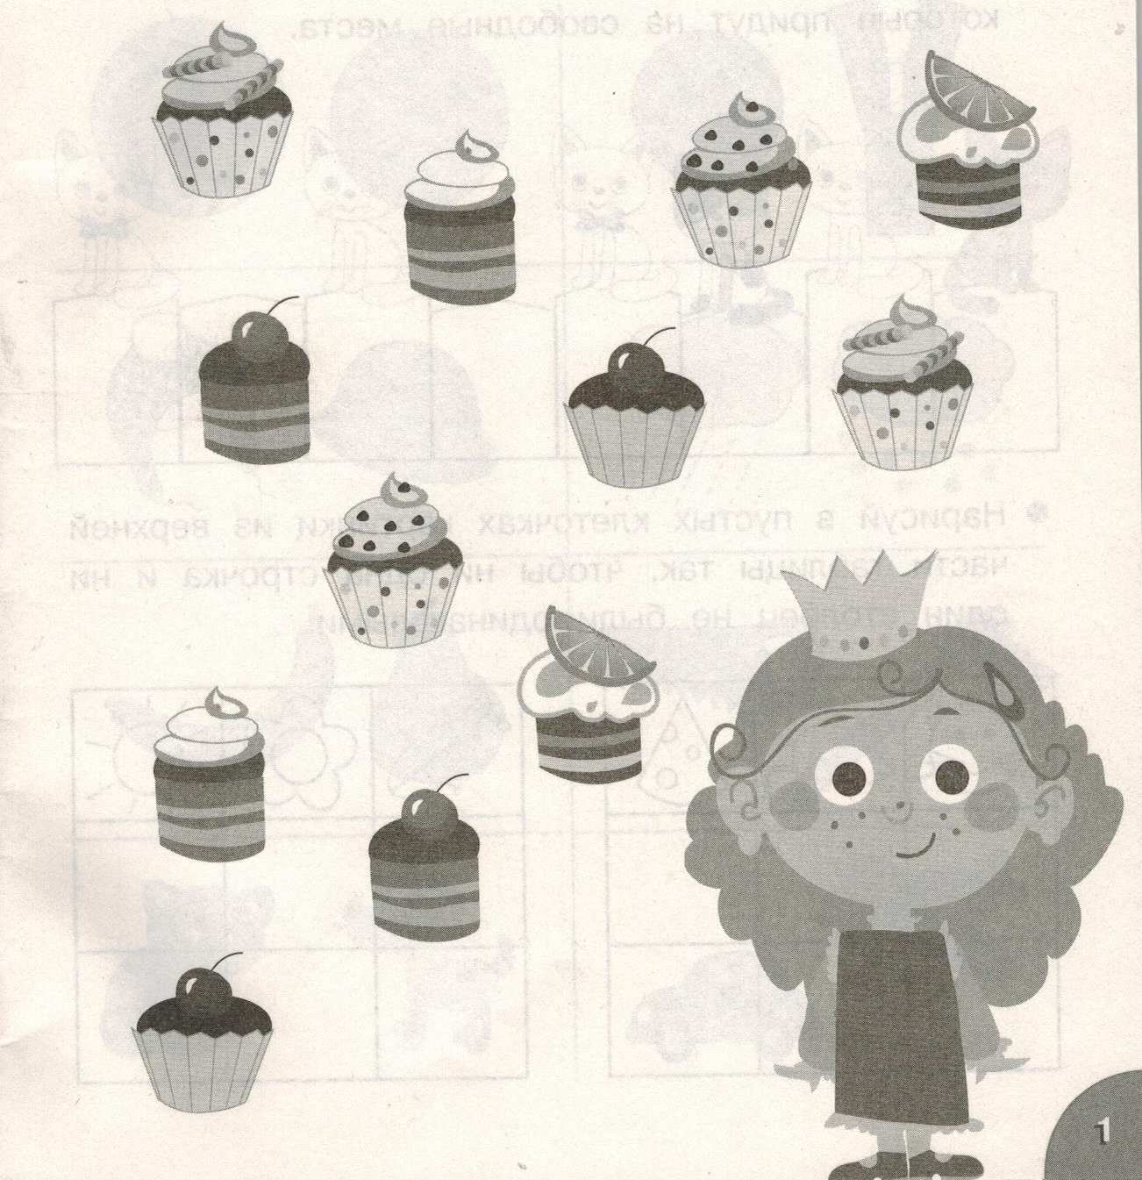
Принцесса испекла для праздника кексы. Помоги ей найти пары одинаковых кексов.

Slide 3
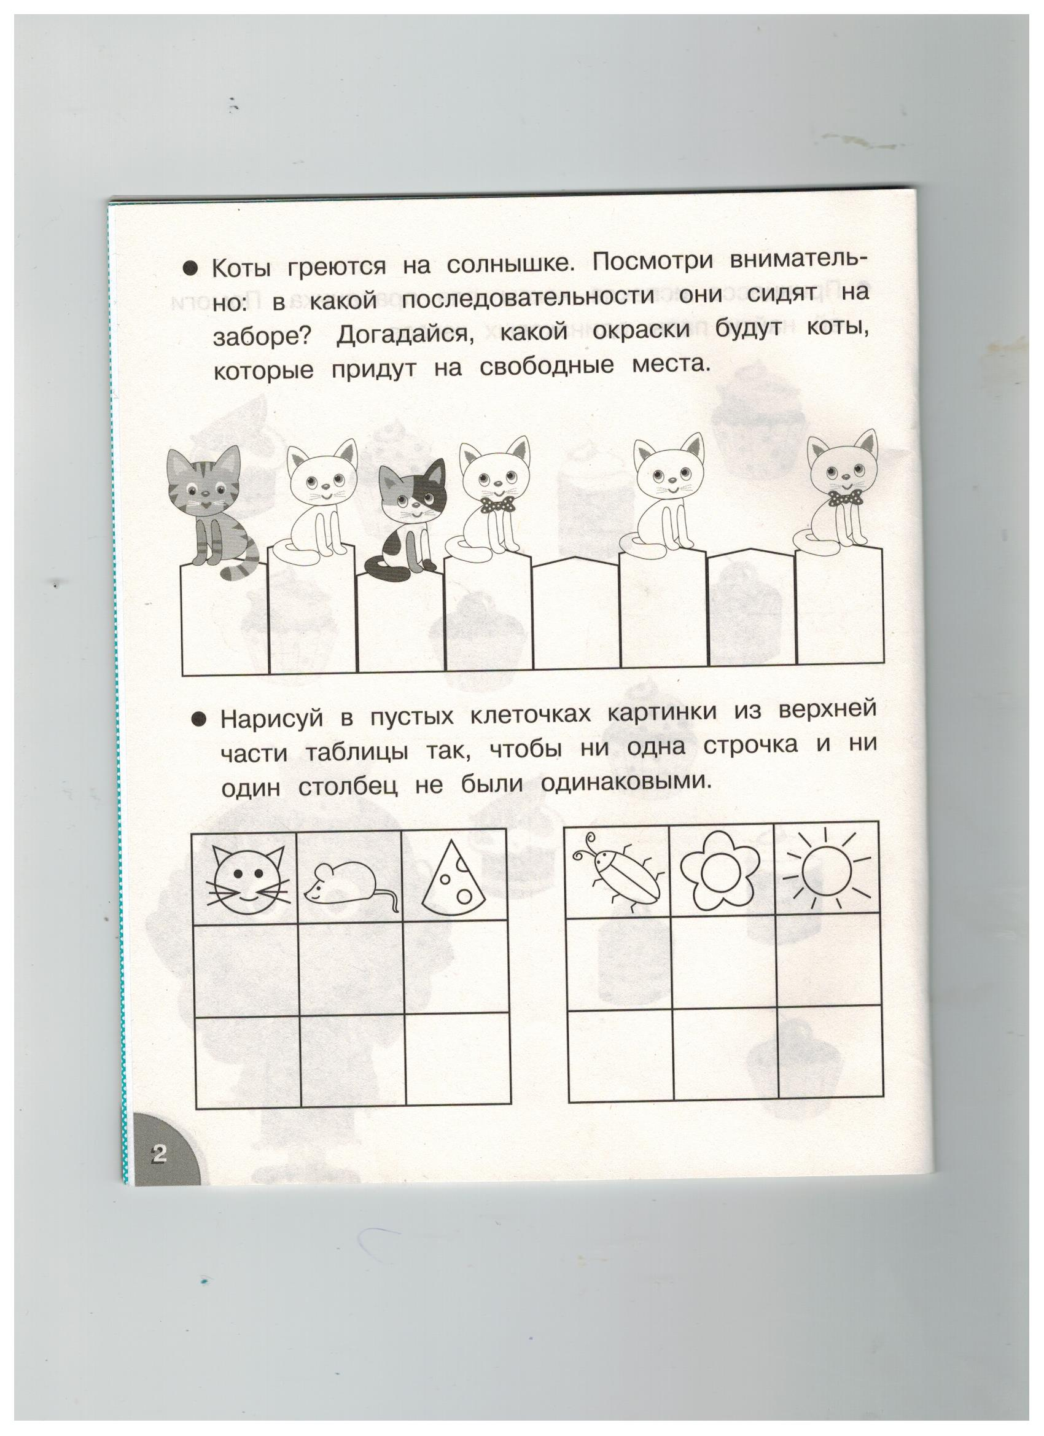

Коты греются на солнышке. Посмотри внимательно: в какой последовательности они сидят на заборе? Догадайся, какой окраски будут коты, которые придут на свободные места.

Slide 4
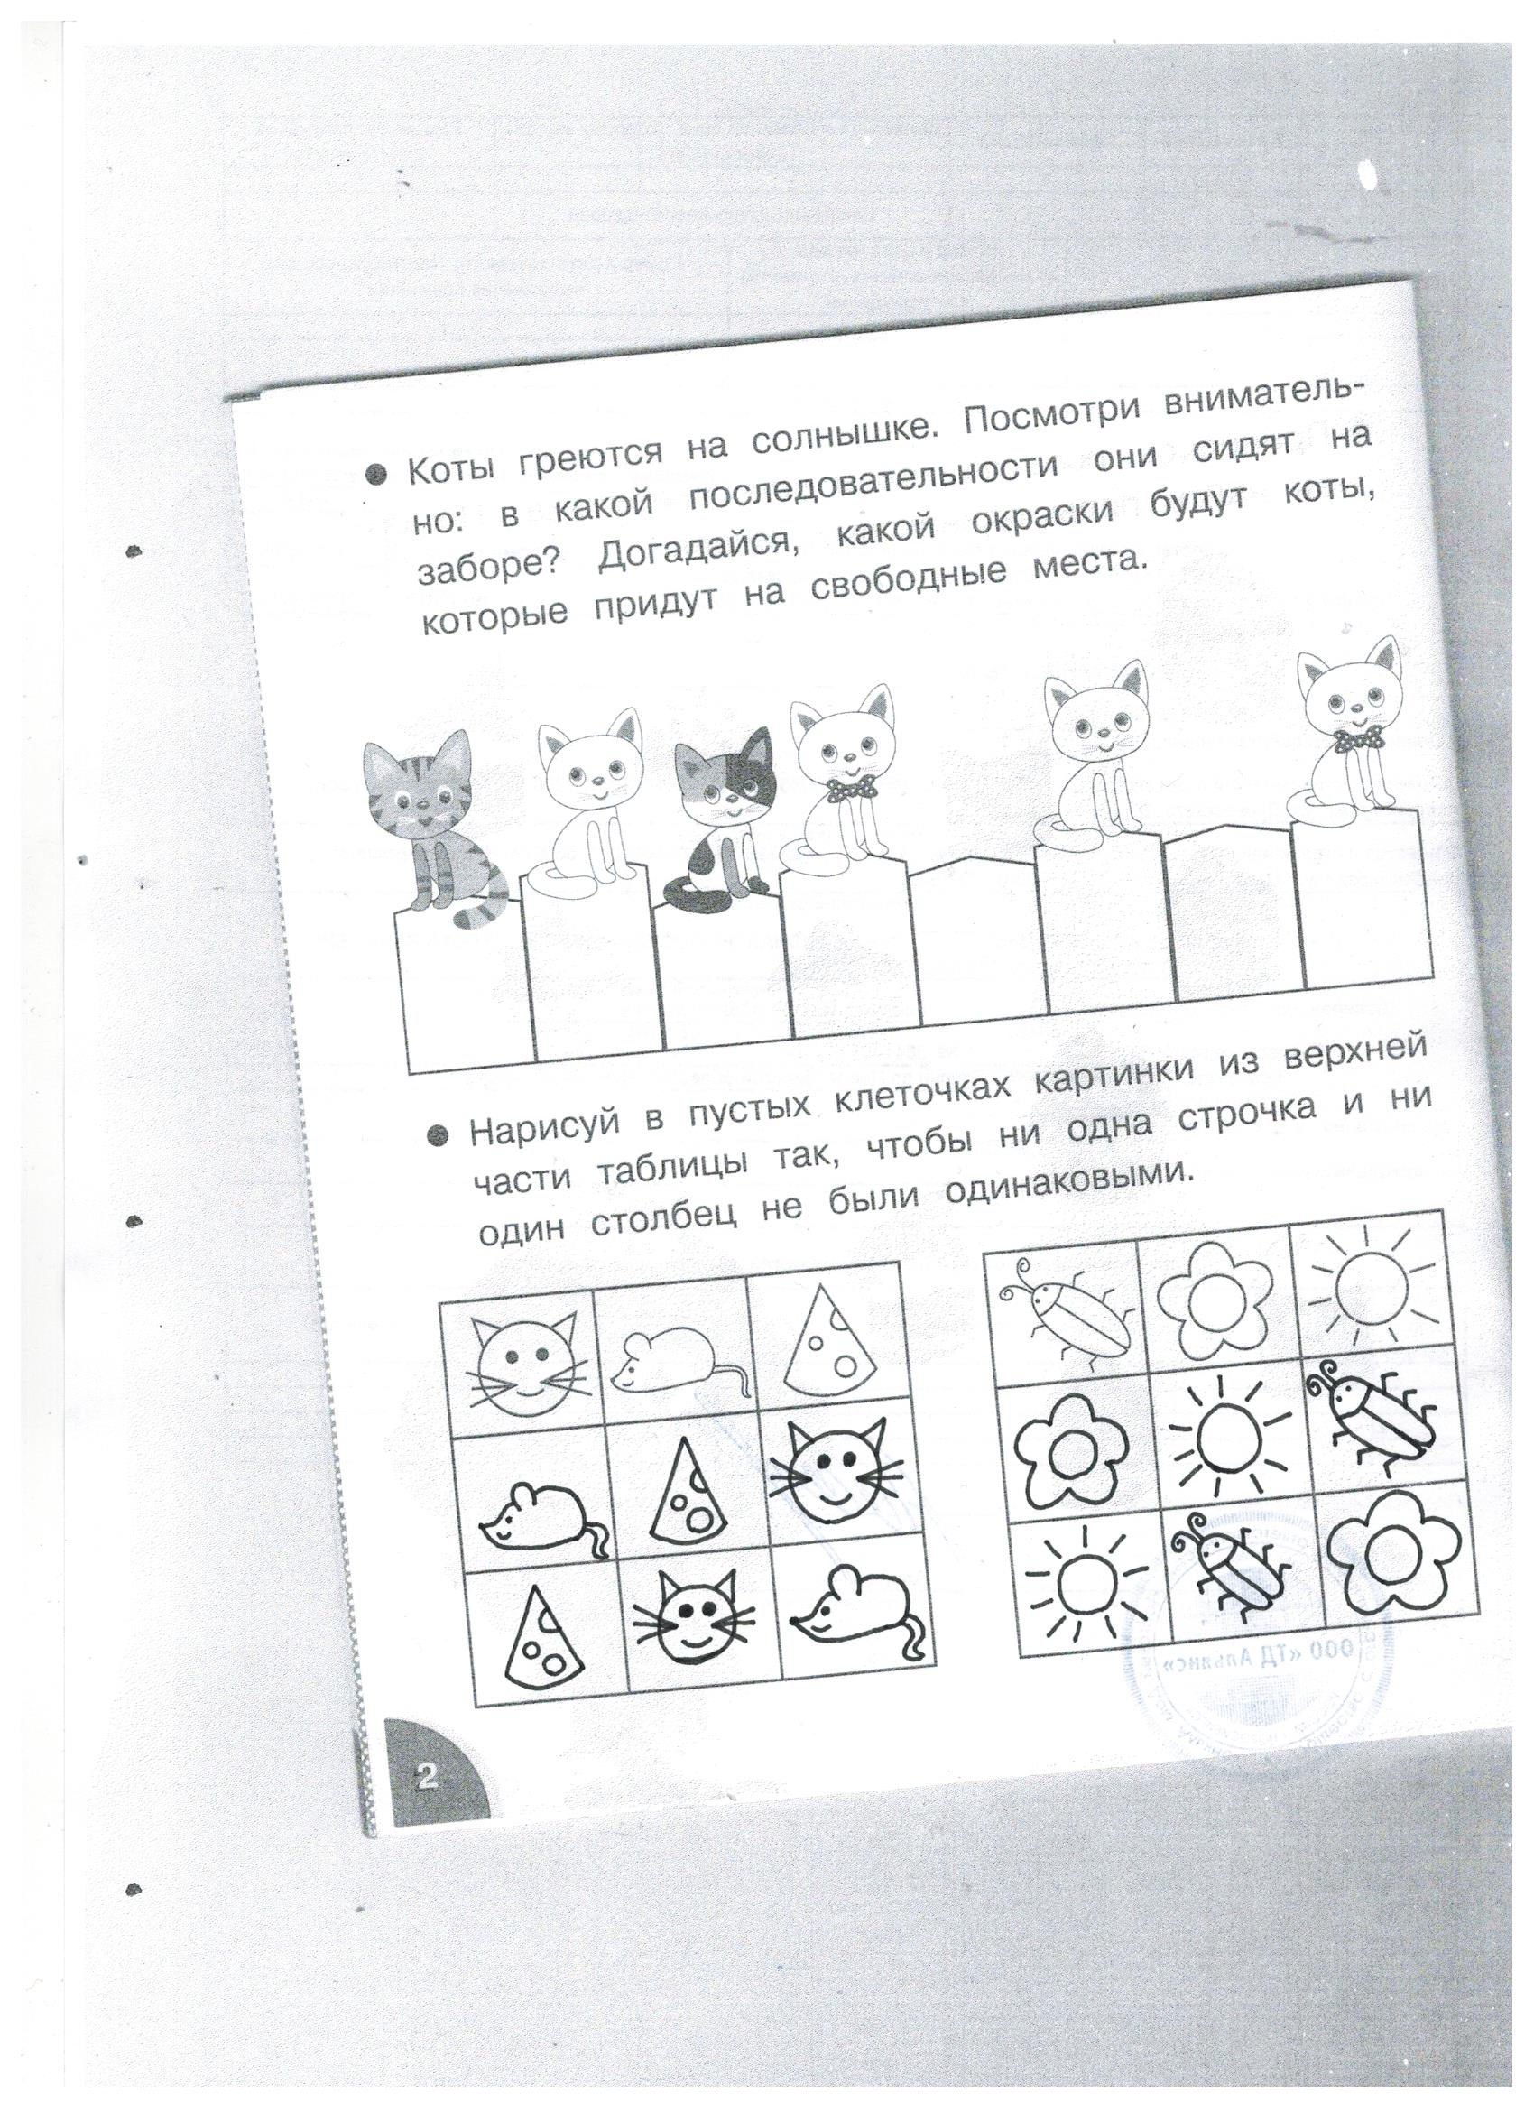
Нарисуй в пустых клеточках картинки из верхней части таблицы так, чтобы ни одна строчка и ни один столбец не были одинаковыми.

Slide 5
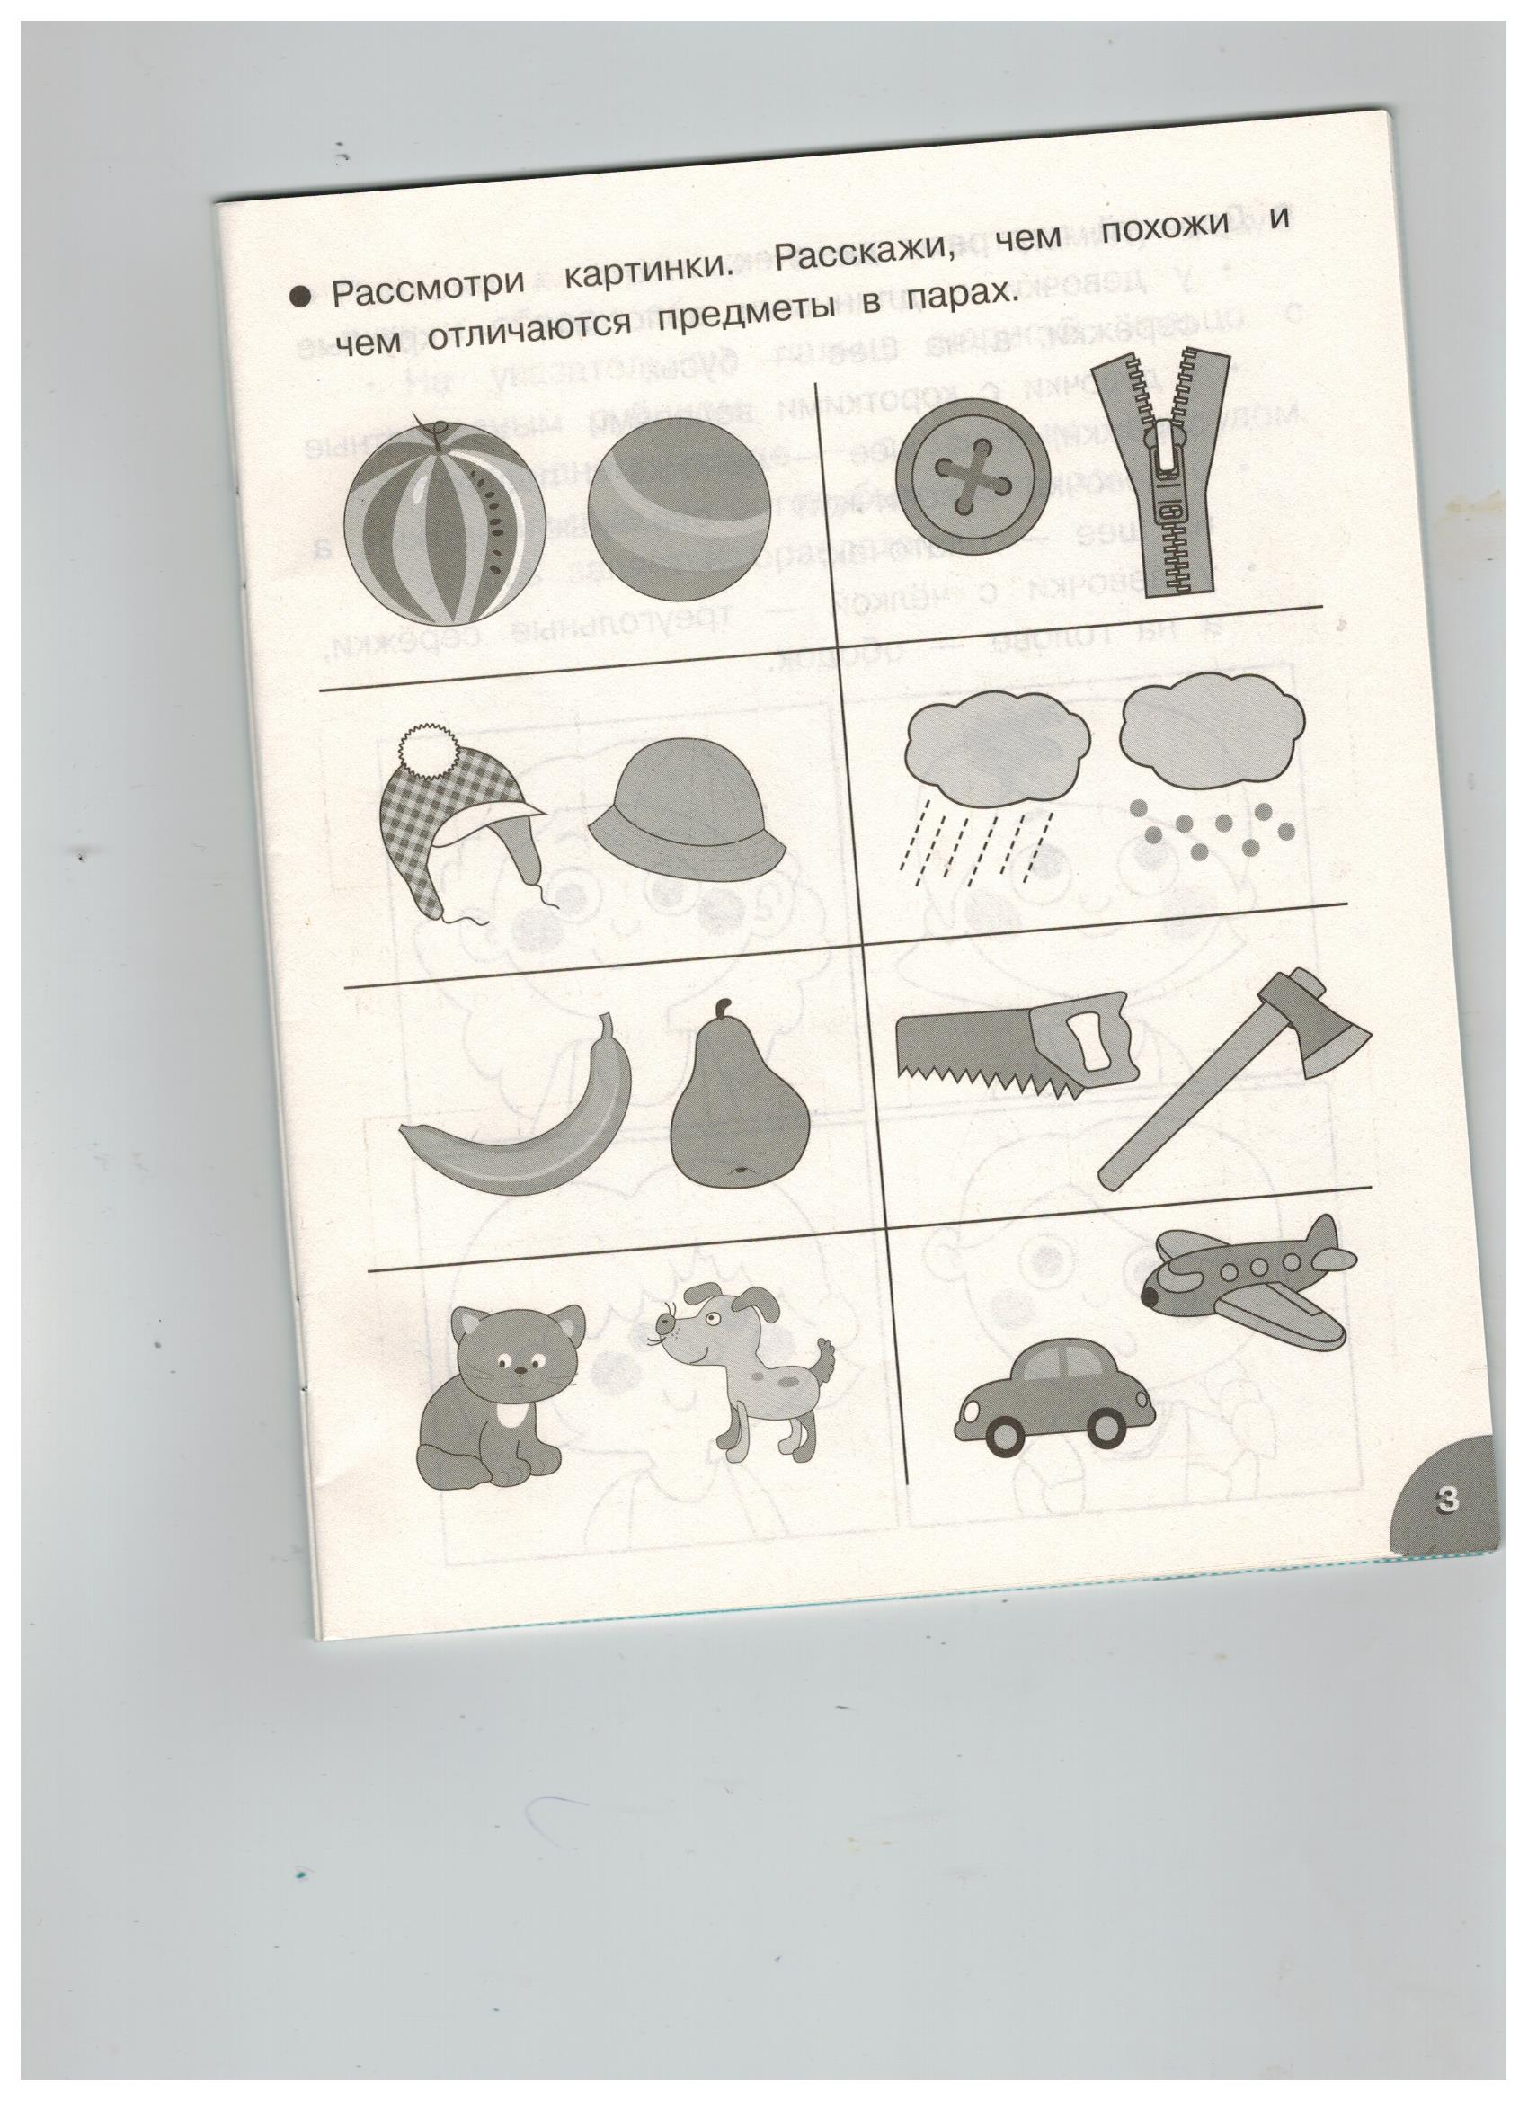
Рассмотри картинки. Расскажи чем похожи и чем отличаются предметы в парах.
Круглые
(форма круга)
Застёжки
Погодные
явления
Головные уборы
Инструменты
Фрукты
Игрушки
Животные (звери)

Slide 6

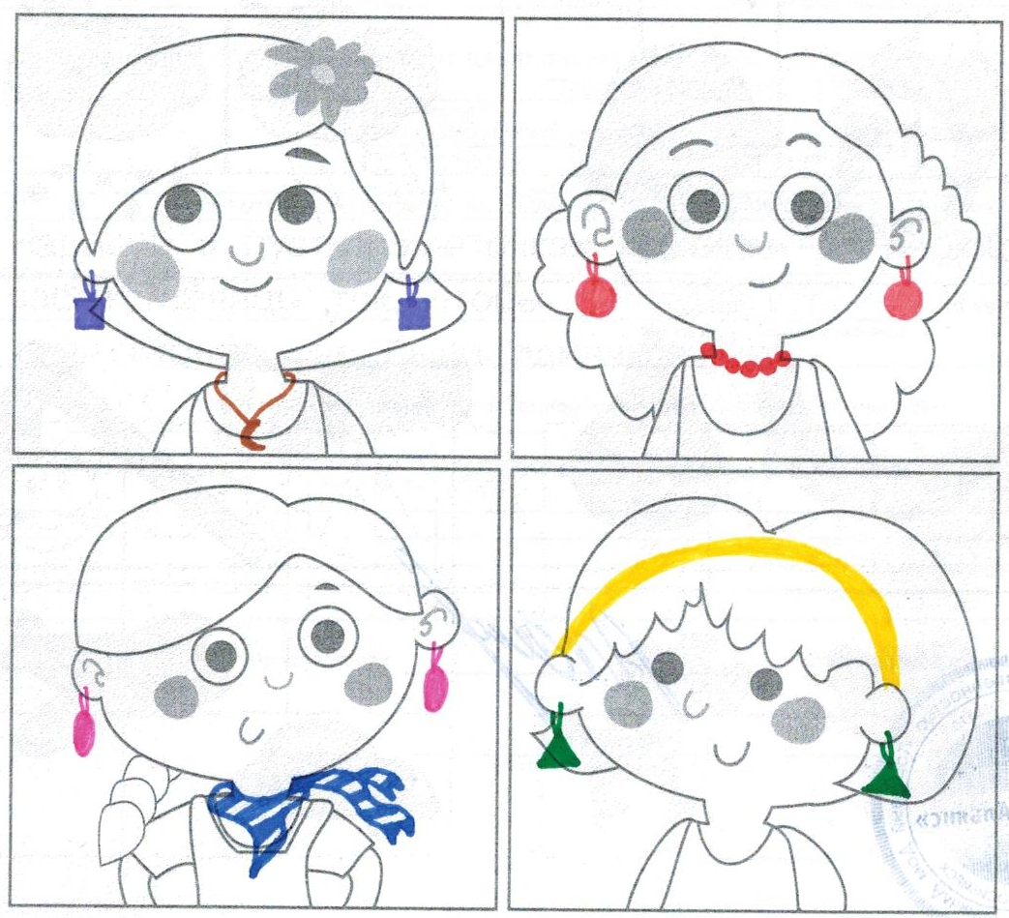
Дорисуй портреты девочек: у девочки с длинными волосами – круглые серёжки, а на шее – бусы; у девочки с короткими волосами – квадратные серёжки, а на шее – цепочка с подвеской; у девочки с косичкой – овальные серёжки, а на шее платочек; у девочки с чёлкой – треугольные серёжки, а на голове – ободок.

Slide 7
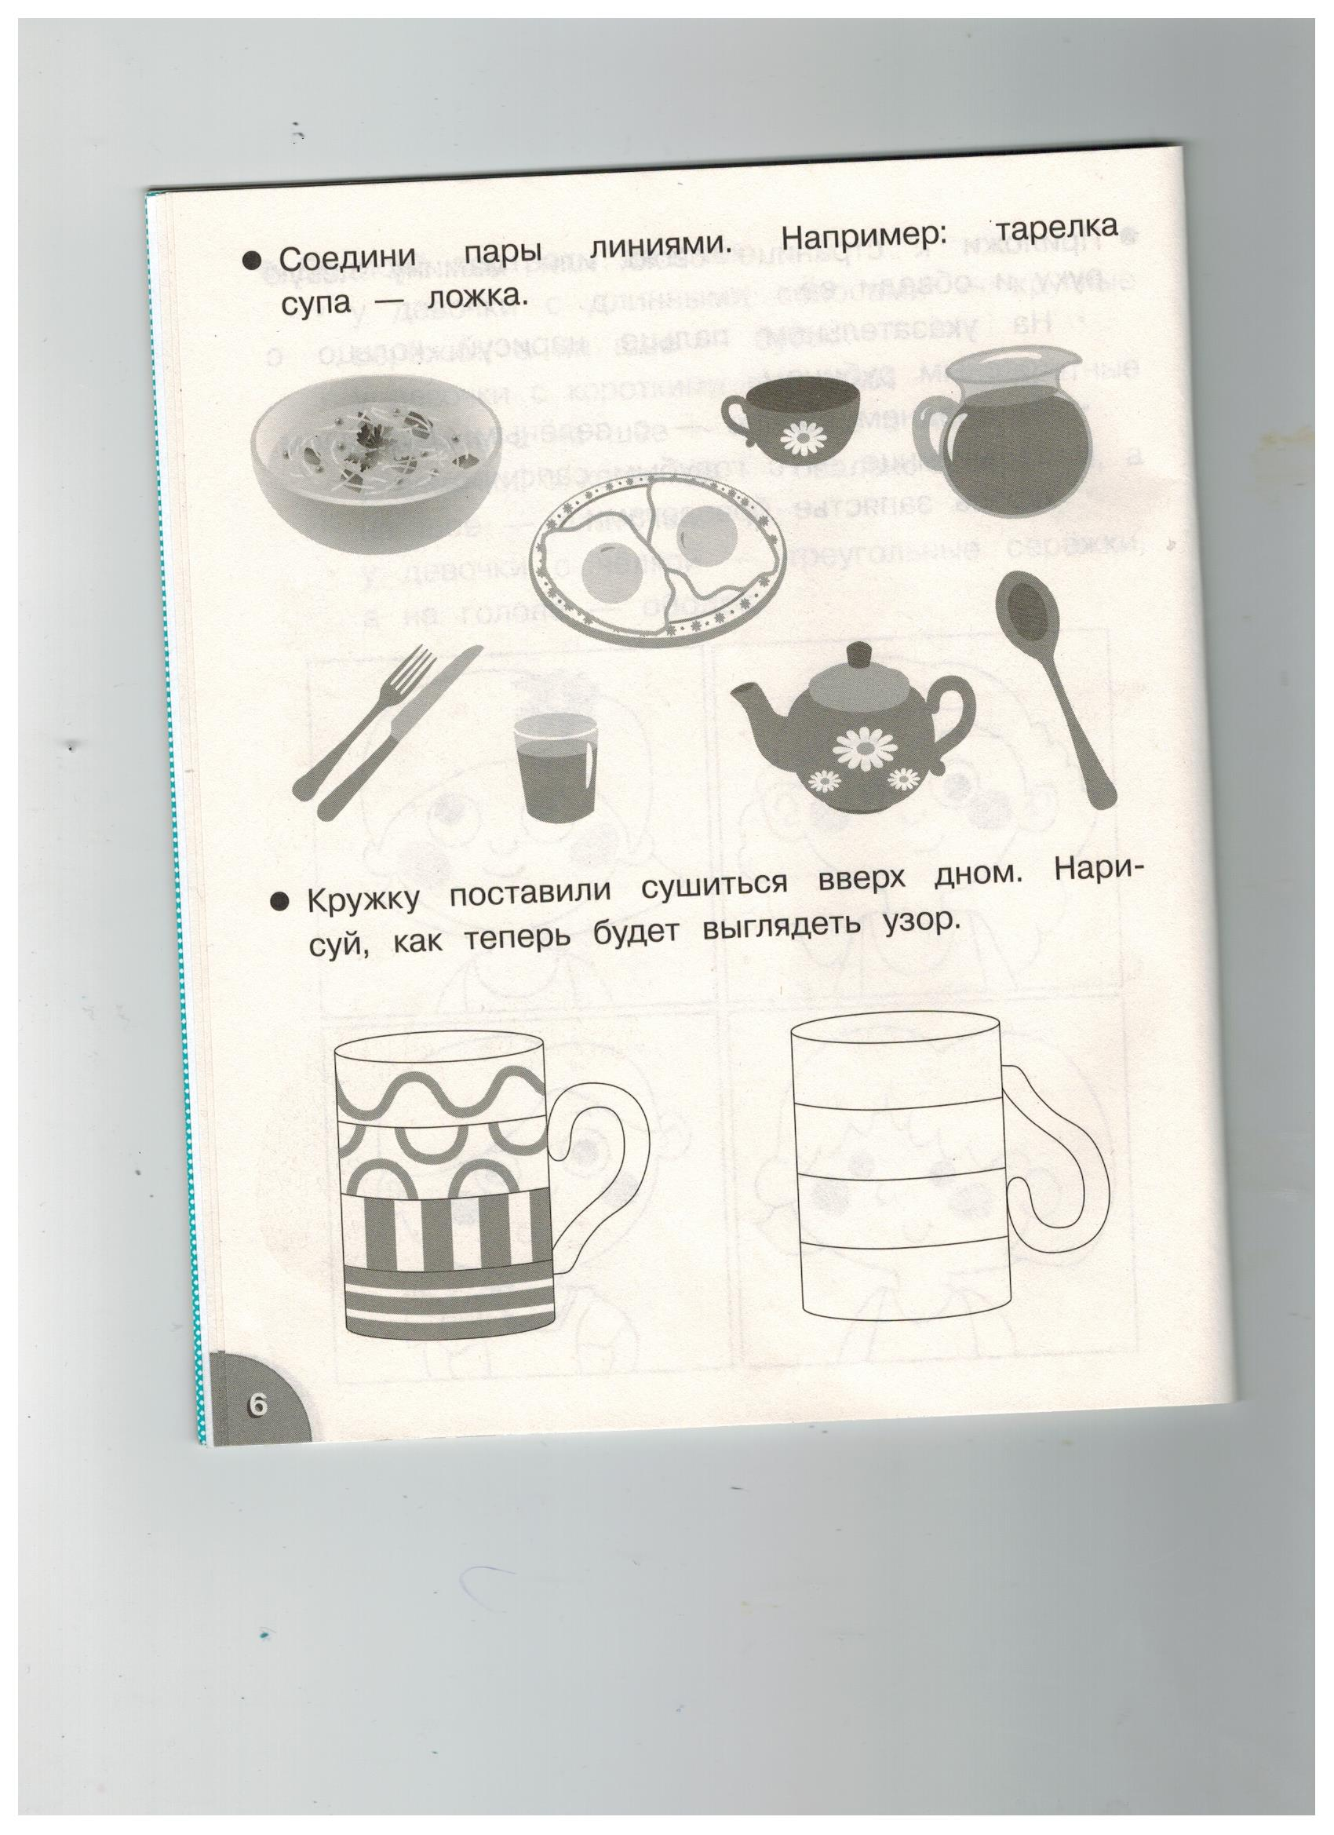
Соедини пары линиями.
Например: тарелка супа – ложка.

Slide 8
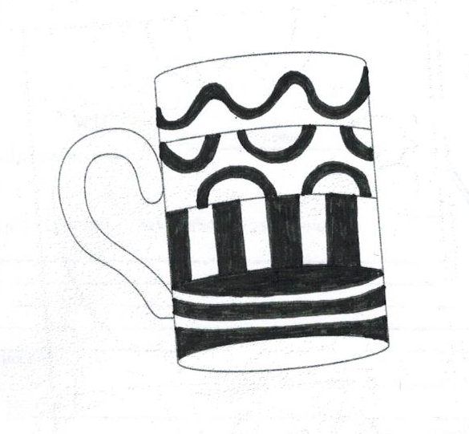
Кружки поставили сушиться вверх дном. Нарисуй, как теперь будет выглядеть узор.

Slide 9

Помоги ёжику найти на полянке съедобные грибы, пять яблок и пять шишек, трёх бабочек и трёх стрекоз.

Slide 10
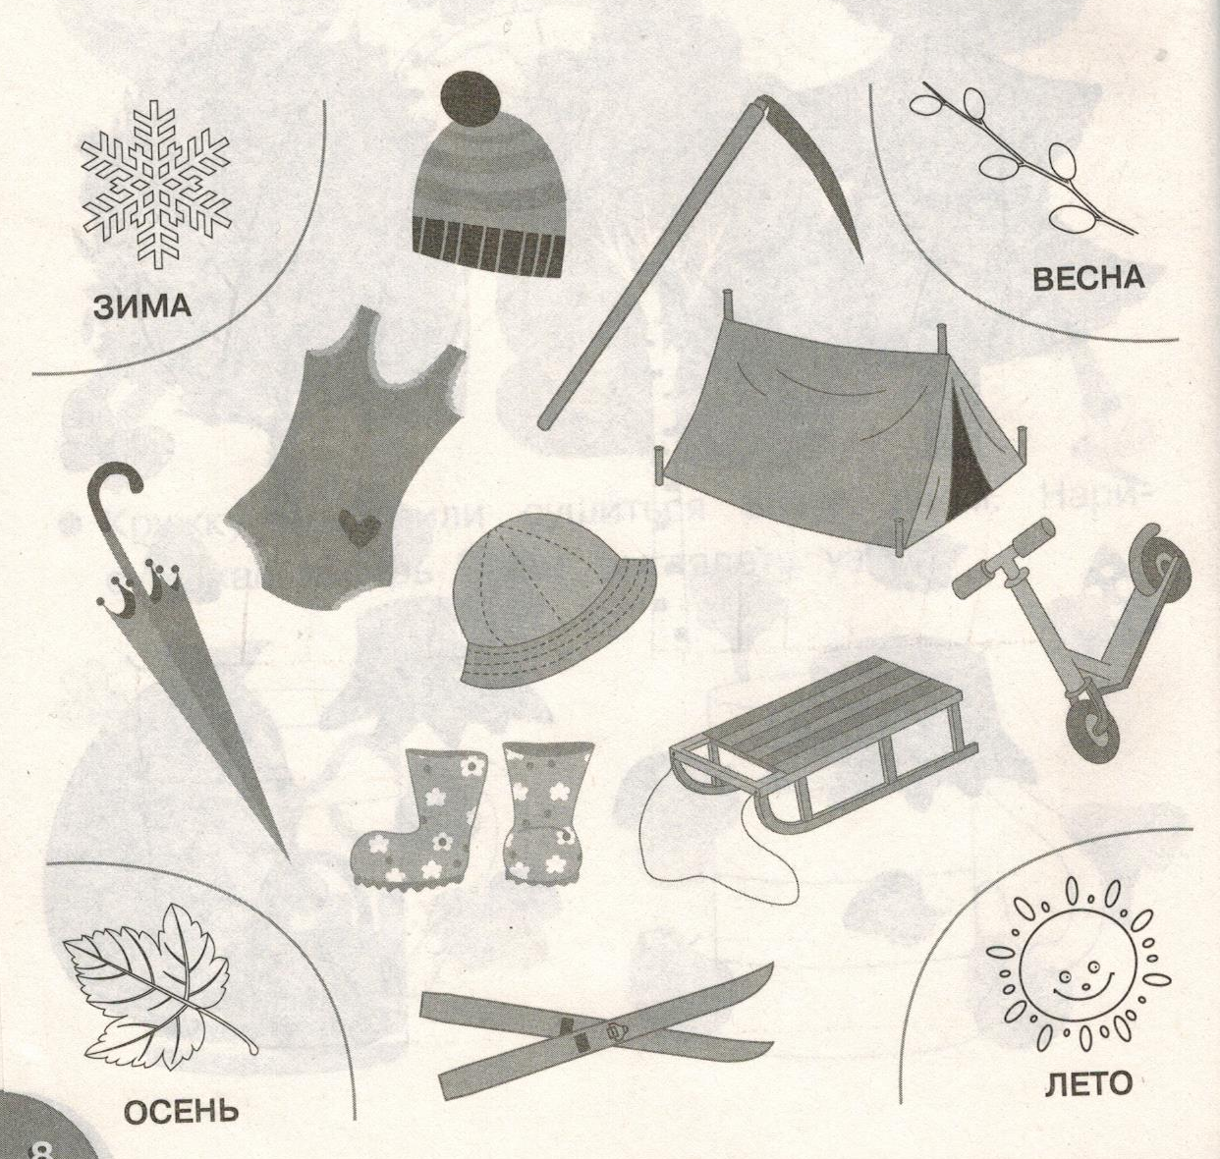
Посмотри на картинки и подумай, что используют зимой, а что весной, летом и осенью. Соедини картинки линиями с соответствующим временем года. Какие предметы могут пригодиться в разные времена года?

Slide 11
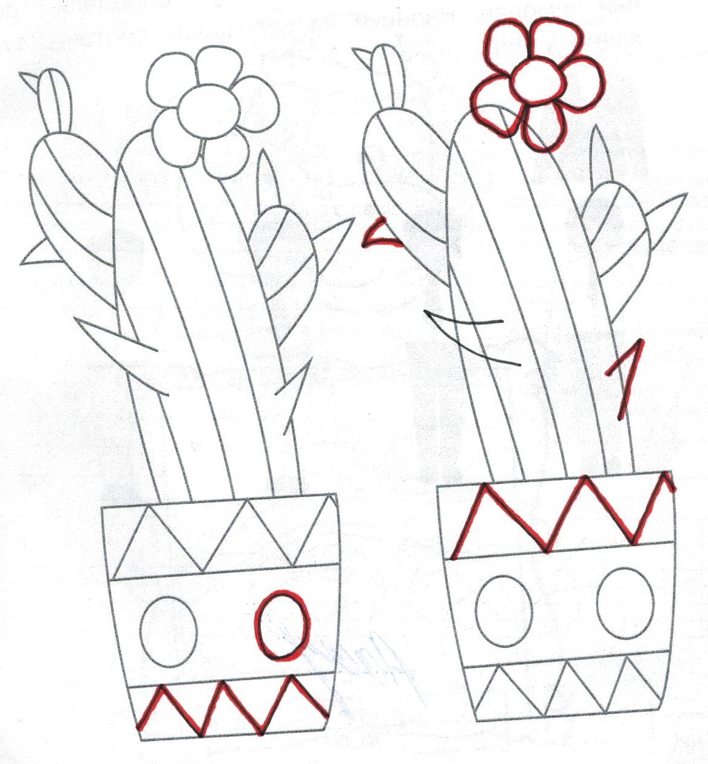

Дорисуй картинку так, чтобы кактусы и кашпо стали одинаковыми.

Slide 12
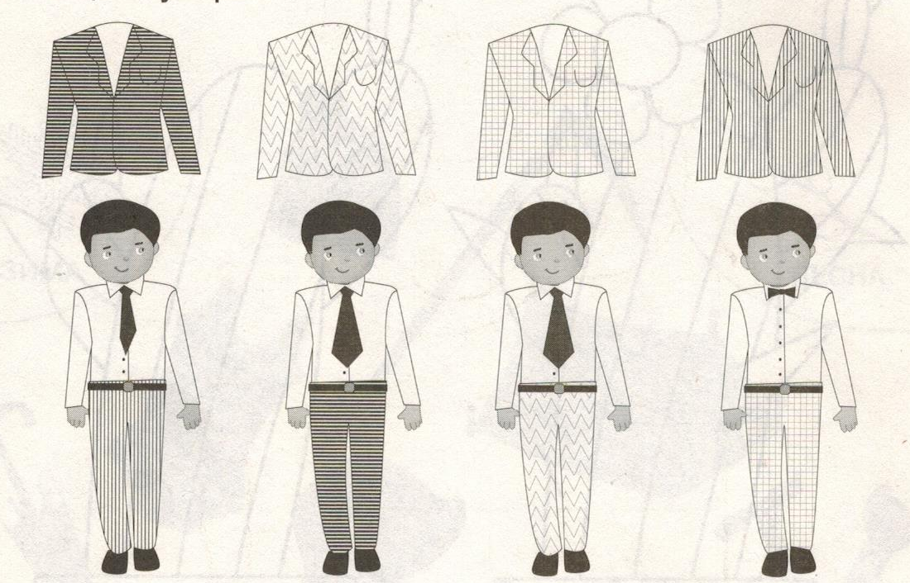
Джентльмены перепутали свои пиджаки. Помоги им разобраться, где чей пиджак.

Slide 13
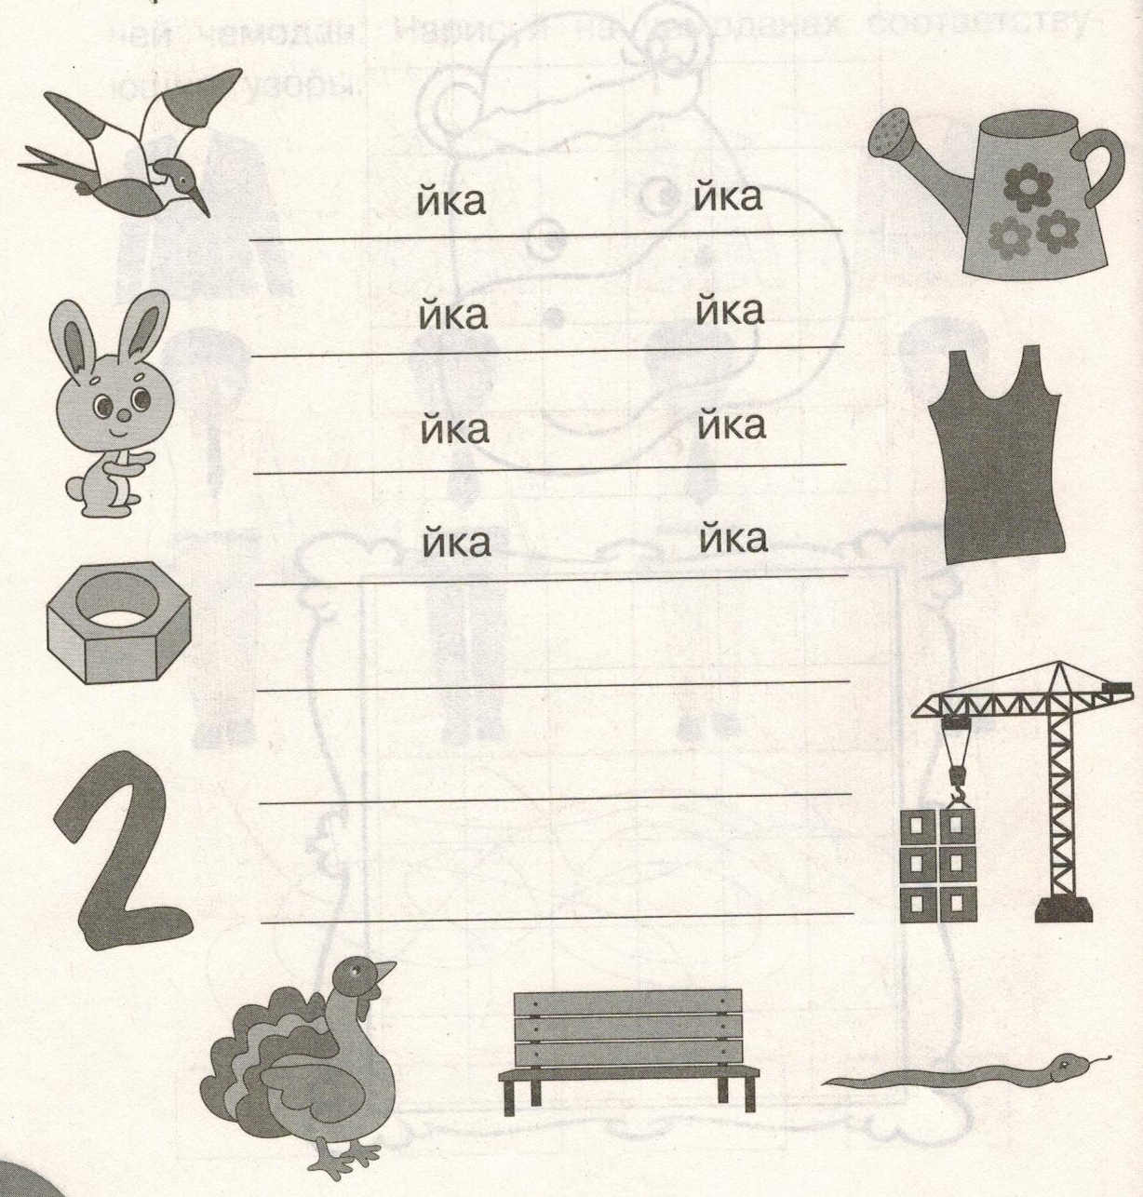
Запиши на строчках как можно больше слов, заканчивающихся на –йка. Обрати внимание на картинки.
ча
ле
за
ма
га
стро
дво
зме
индейка
скамейка
лайка мойка
сойка стайка

Slide 14
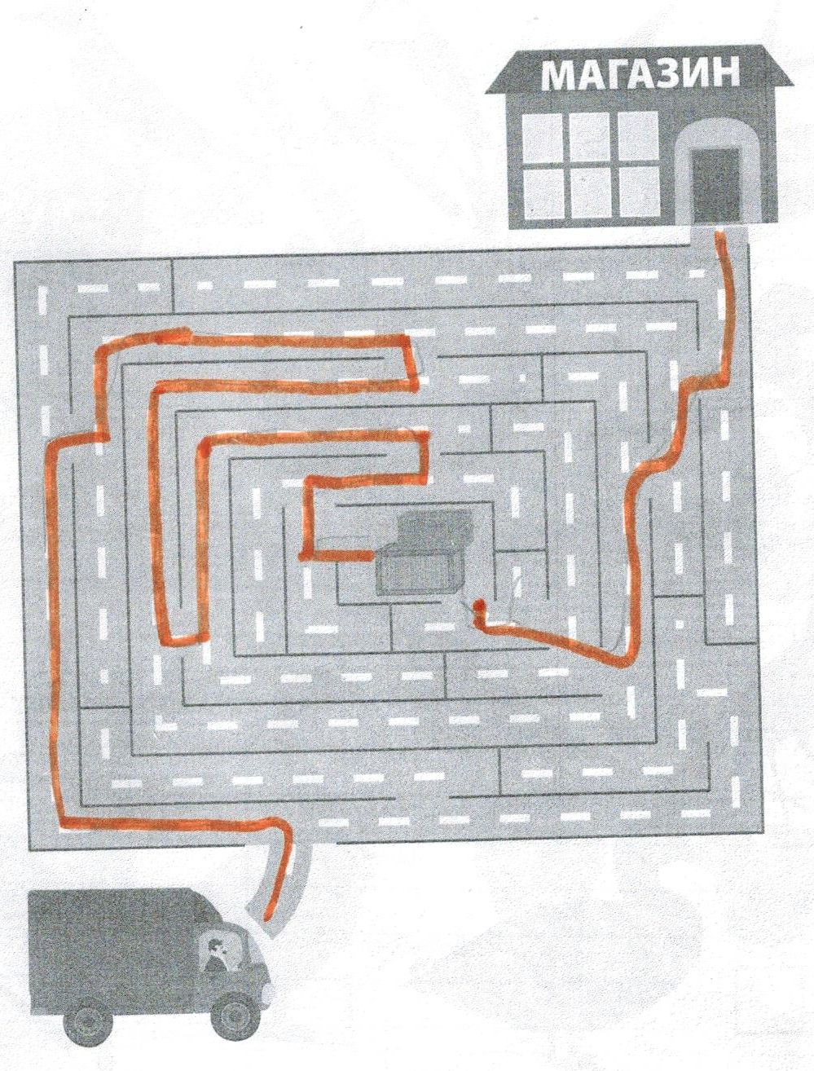

Помоги грузовику отвезти продукты в магазин. И не забудь по пути забрать коробки.

Slide 15
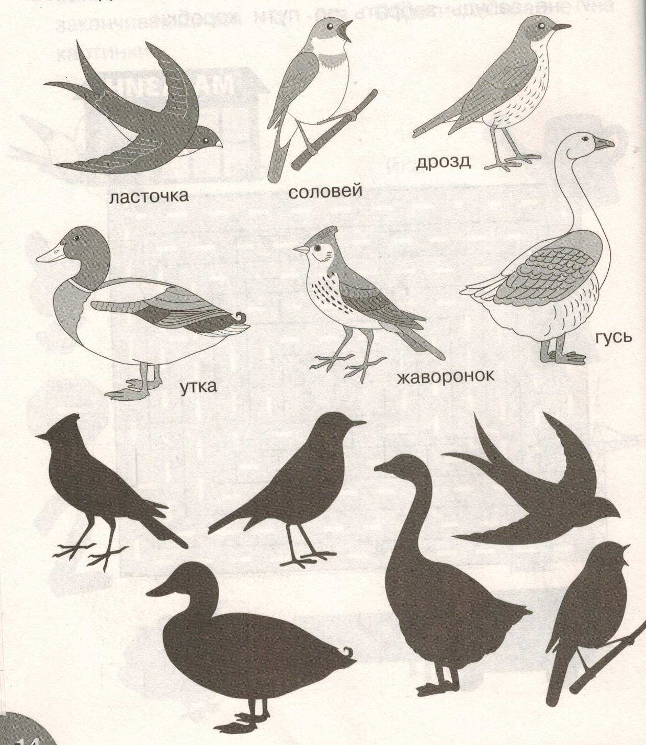
Найди тень каждой птицы.

Slide 16
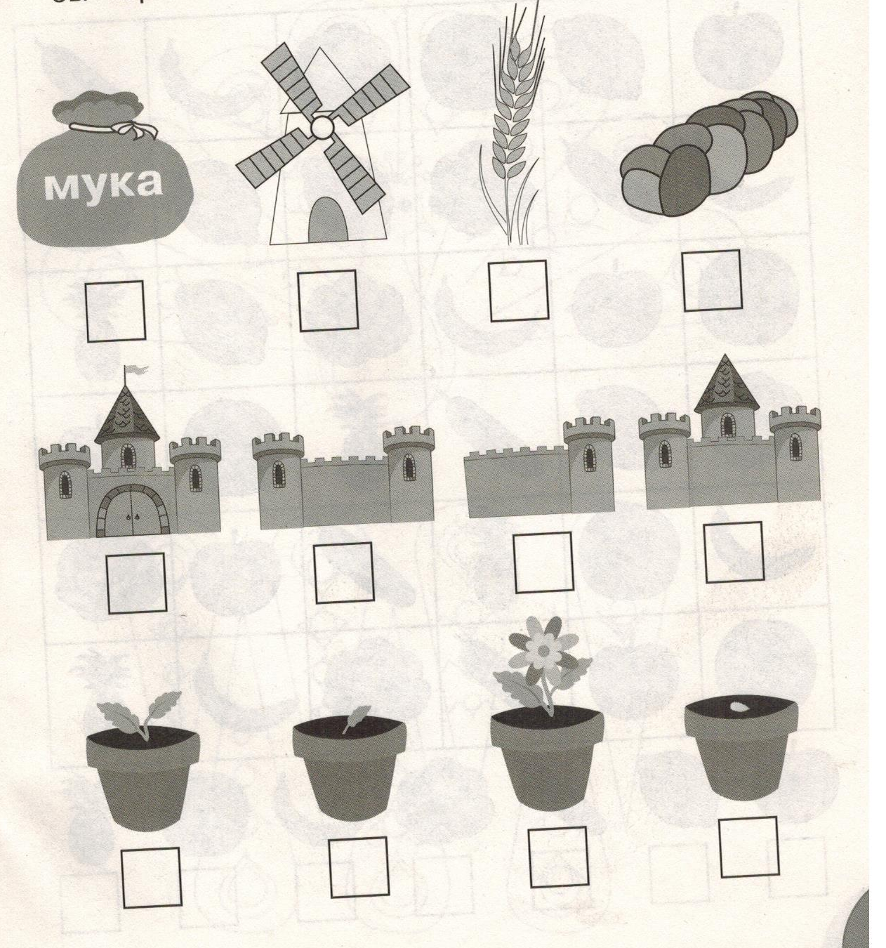
Впиши цифры от1 до 4 в квадратики так, чтобы картинки шли по порядку.
2
1
4
3
4
2
1
3
1
3
2
4

Slide 17
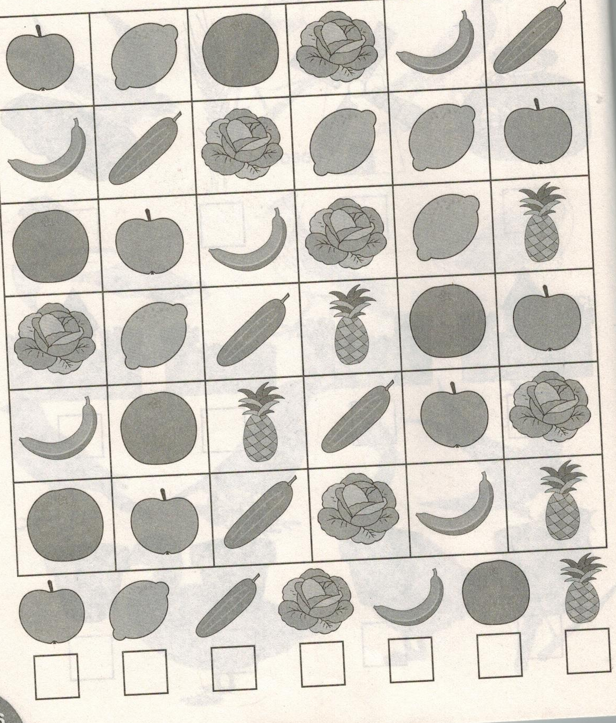
Посчитай количество фруктов и овощей каждого вида.
6
5
5
6
5
5
4

Slide 18
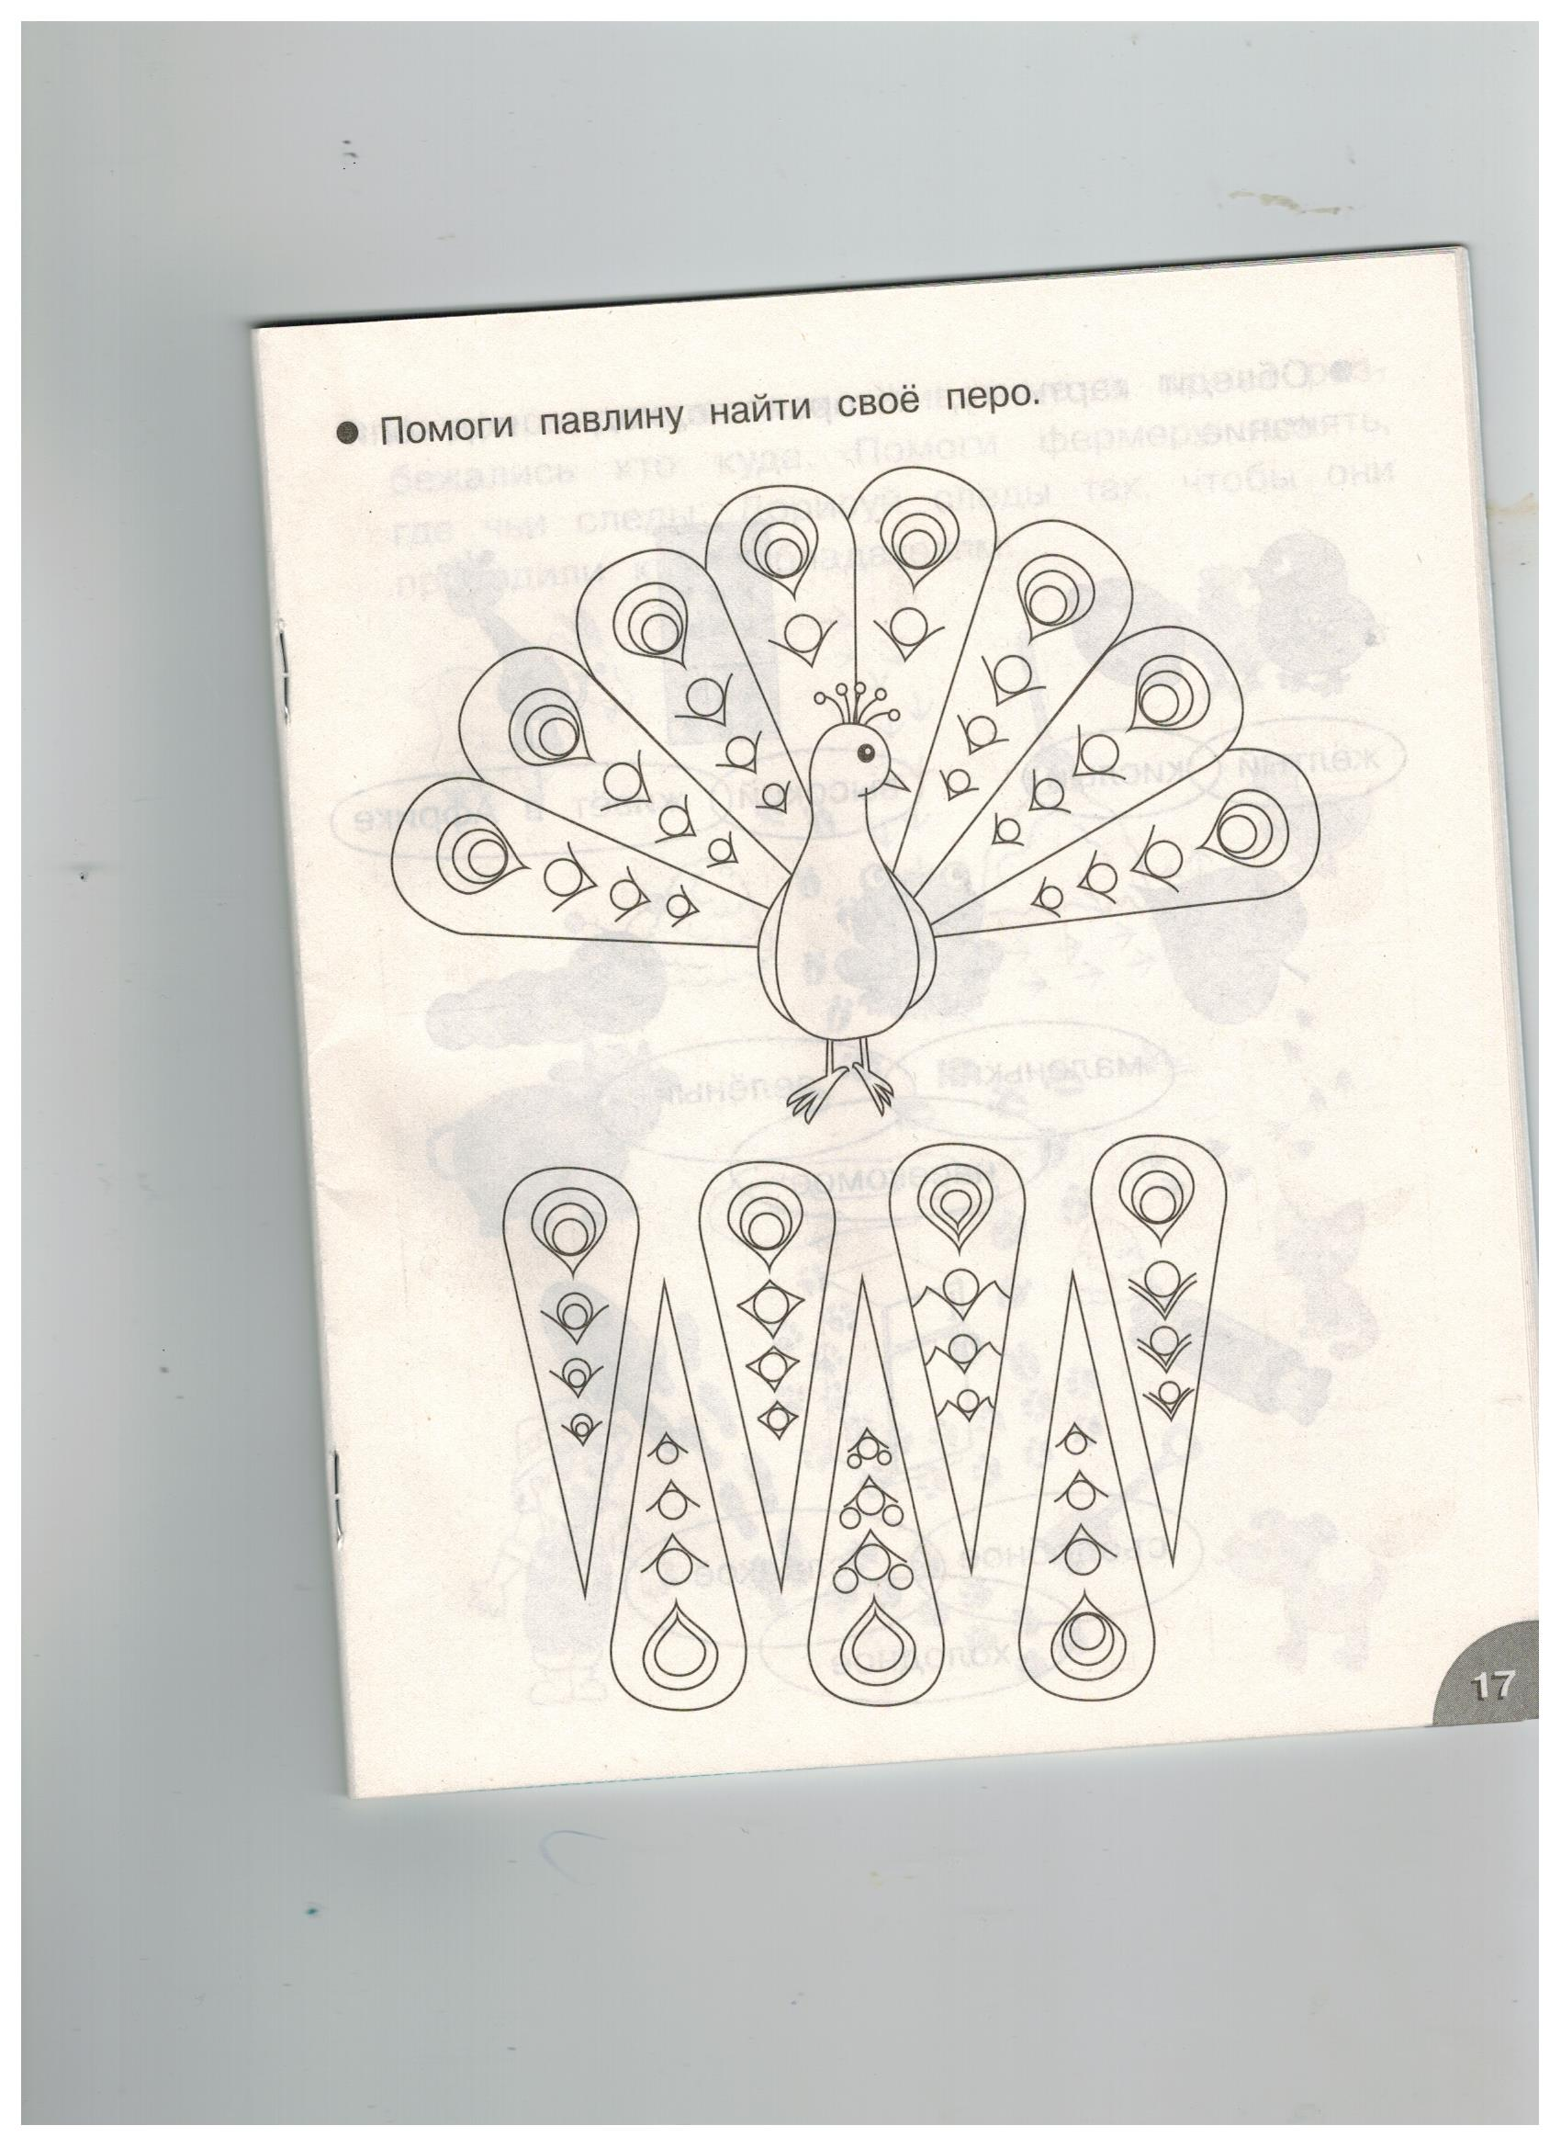
Помоги павлину найти своё перо.

Slide 19
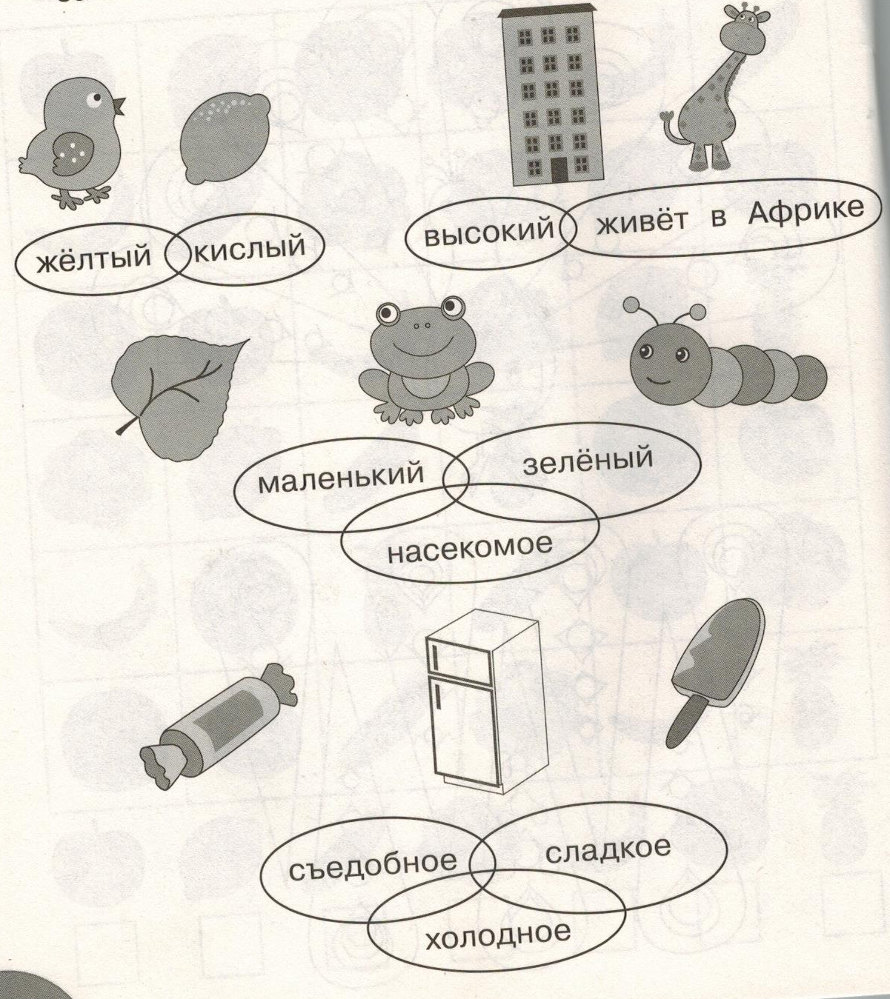
Обведи картинку, которая подходит под описание.

Slide 20
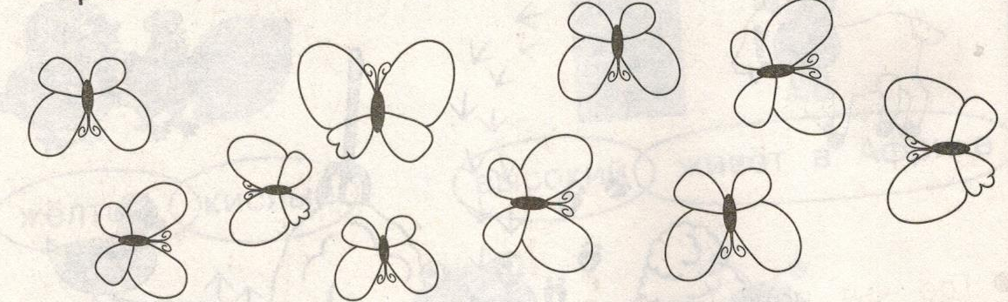
Раскрась бабочек, которые летят наверх голубым карандашом, бабочек, которые летят вниз, оранжевым карандашом, тех, которые летят влево, красным, а тех , которые летят направо, жёлтым.

Slide 21

Найди лишнюю картинку в каждом ряду. Объясни свой выбор.

Slide 22
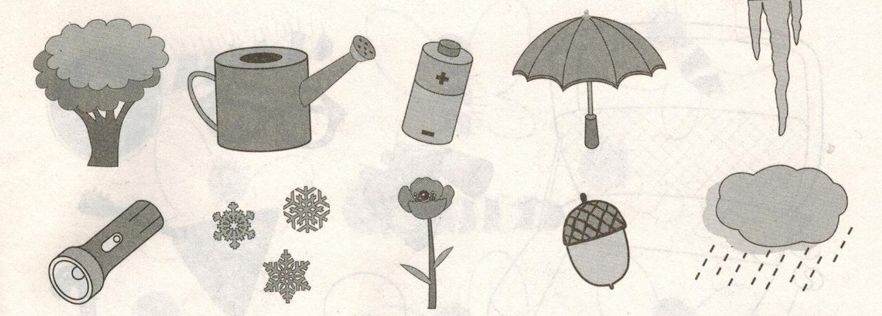
Найди пару для каждой картинки.
Соедини пары линиями.

Slide 23
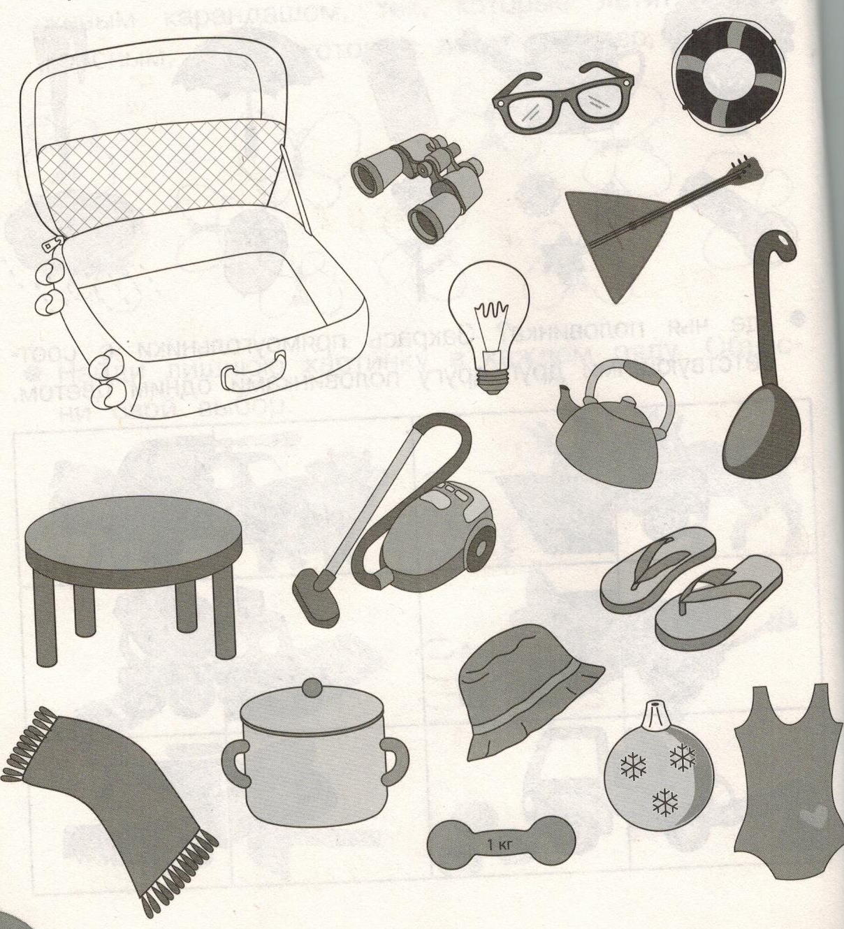
Что взять с собой в отпуск? Обведи только те предметы, которые положишь в чемодан.

Slide 24
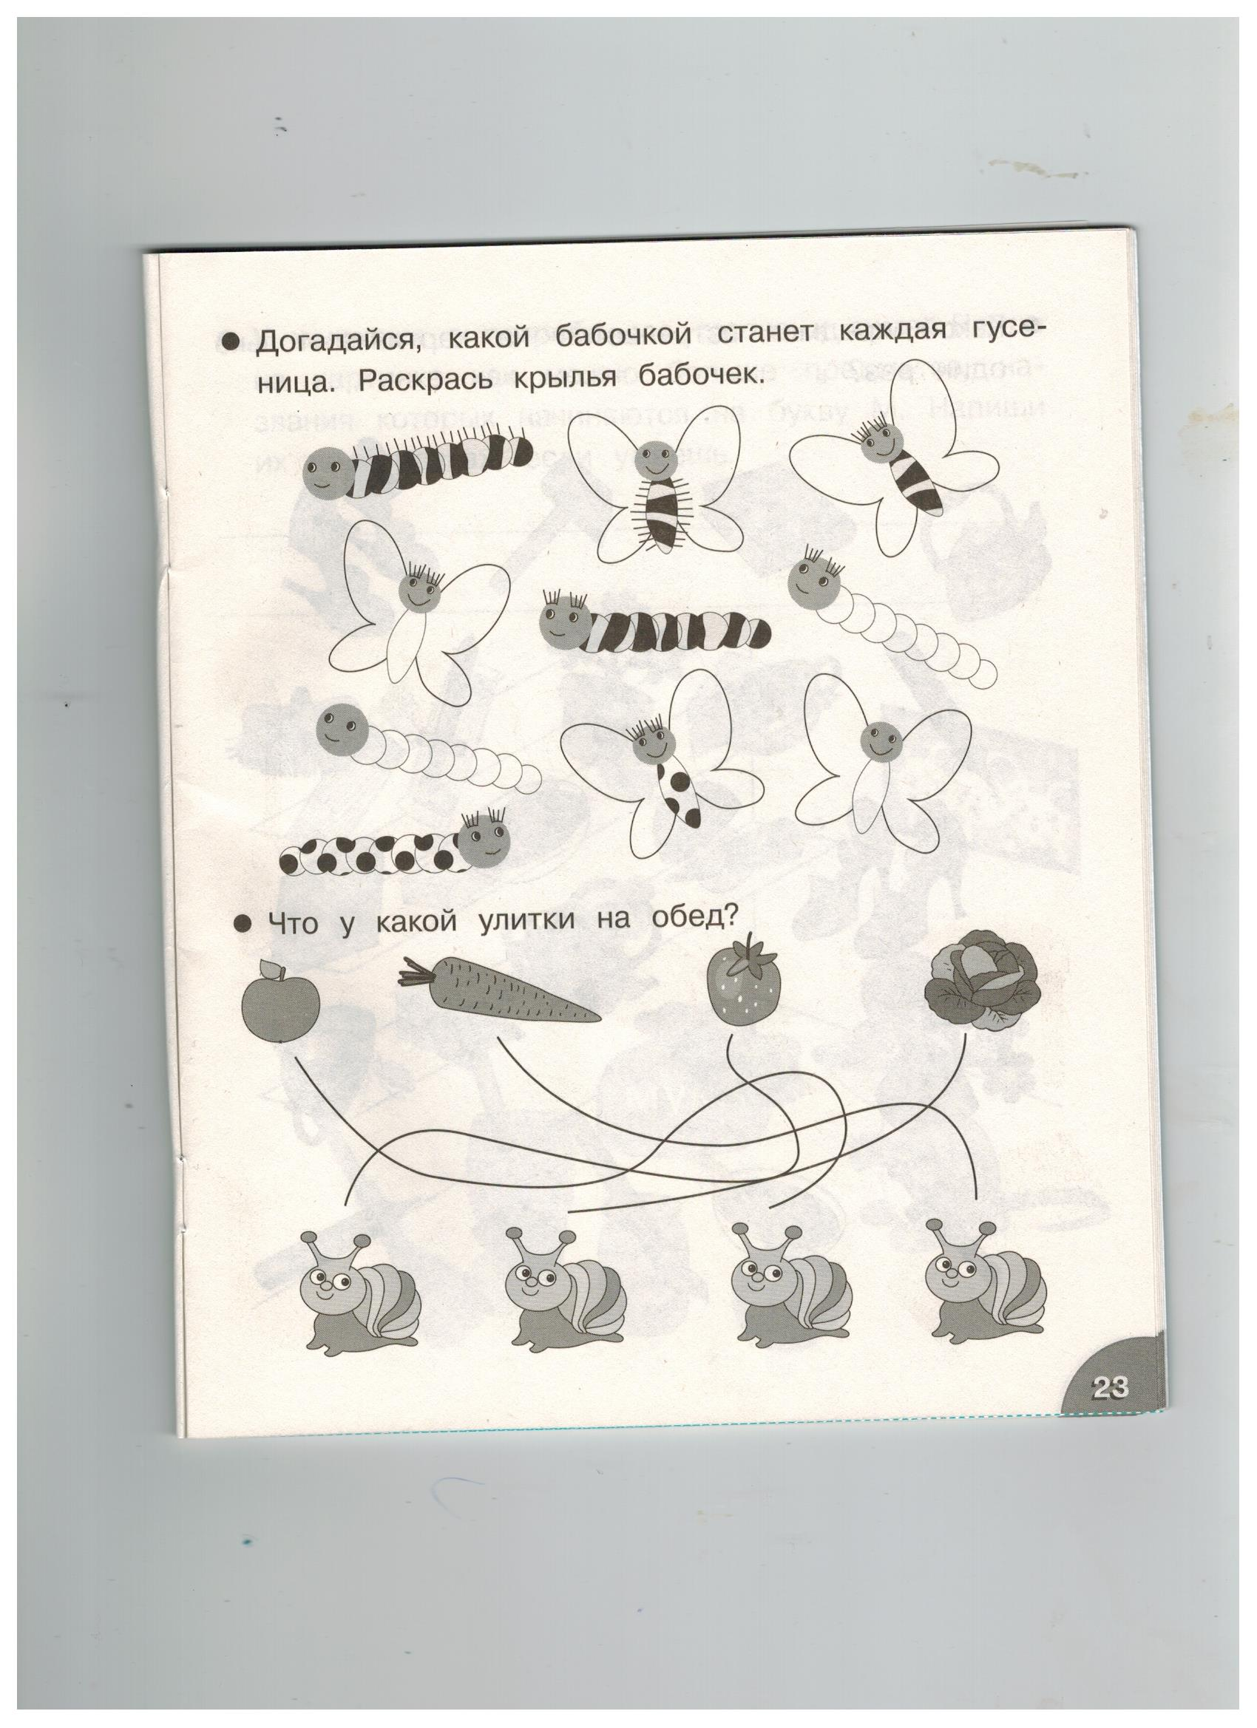
Догадайся, какой бабочкой станет каждая гусеница. Раскрась крылья бабочек.

Slide 25
Что у какой улитки на обед.

Slide 26

Какой предмет встречается на картинке только один раз?

Slide 27
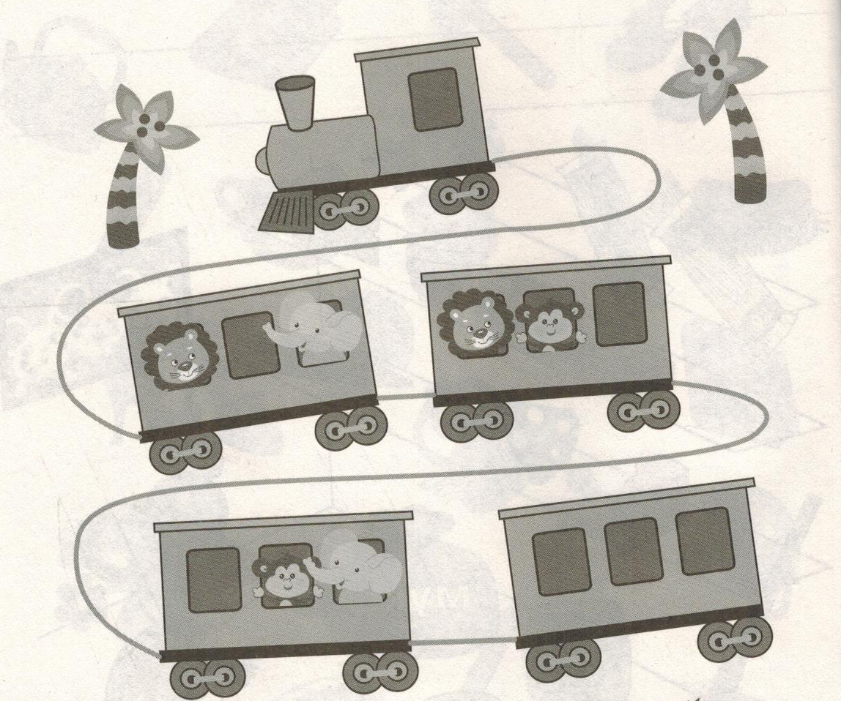



Паровоз везёт зверей по Африке. В каждом вагончике зверята сидят на одних и тех же местах. Угадай, кто выглянет из пустых окошек.

Slide 28

Найди в ванной комнате 10 лишних предметов.

Slide 29
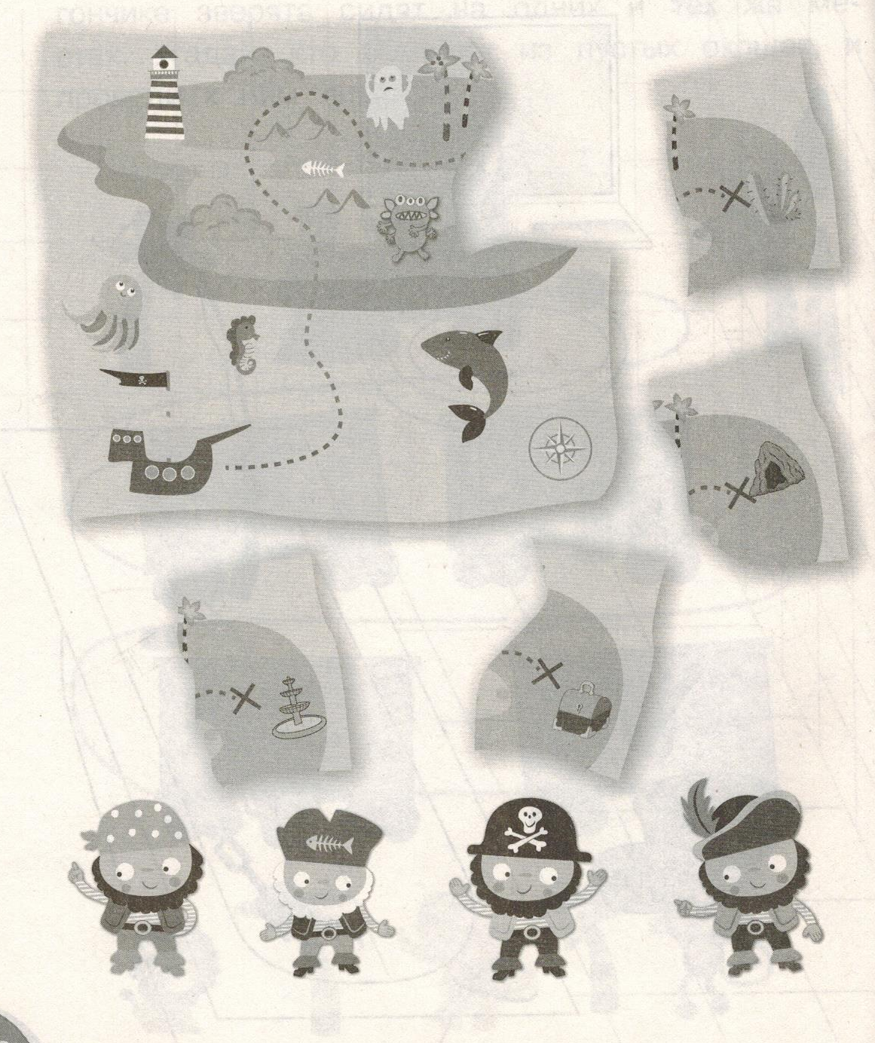

Найди недостающий фрагмент пиратской карты.

Slide 30
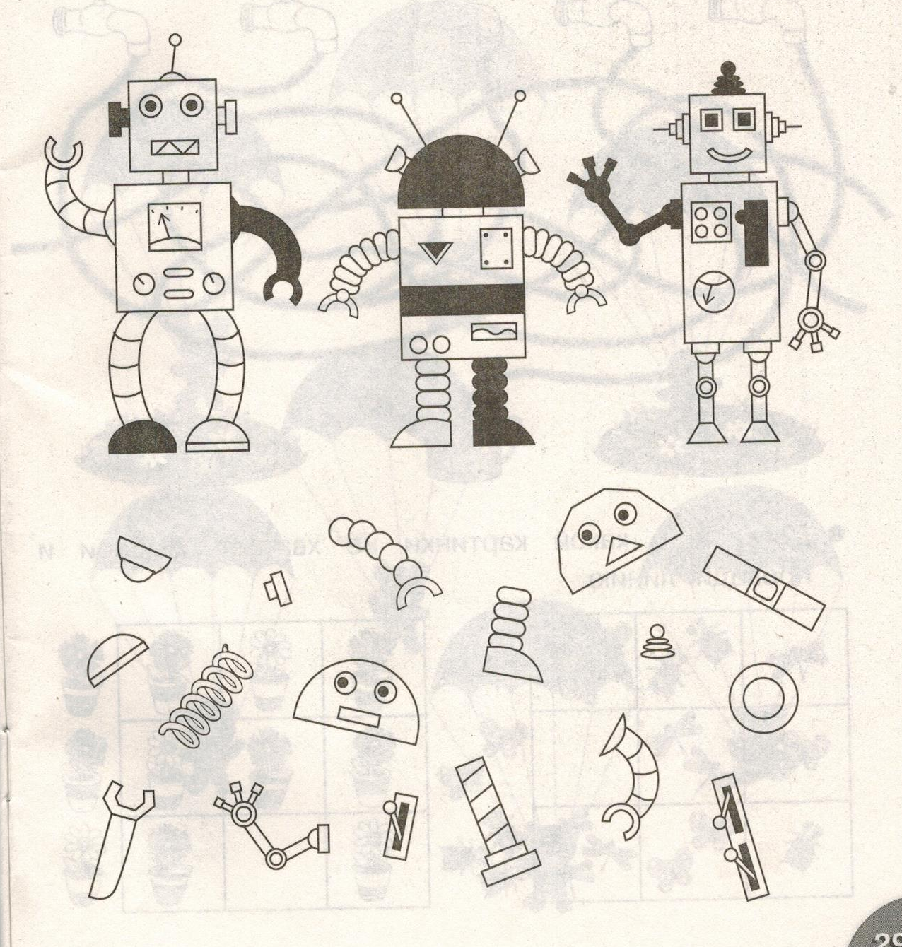
Помоги роботам найти в мастерской подходящие детали. Проведи стрелки.

Slide 31
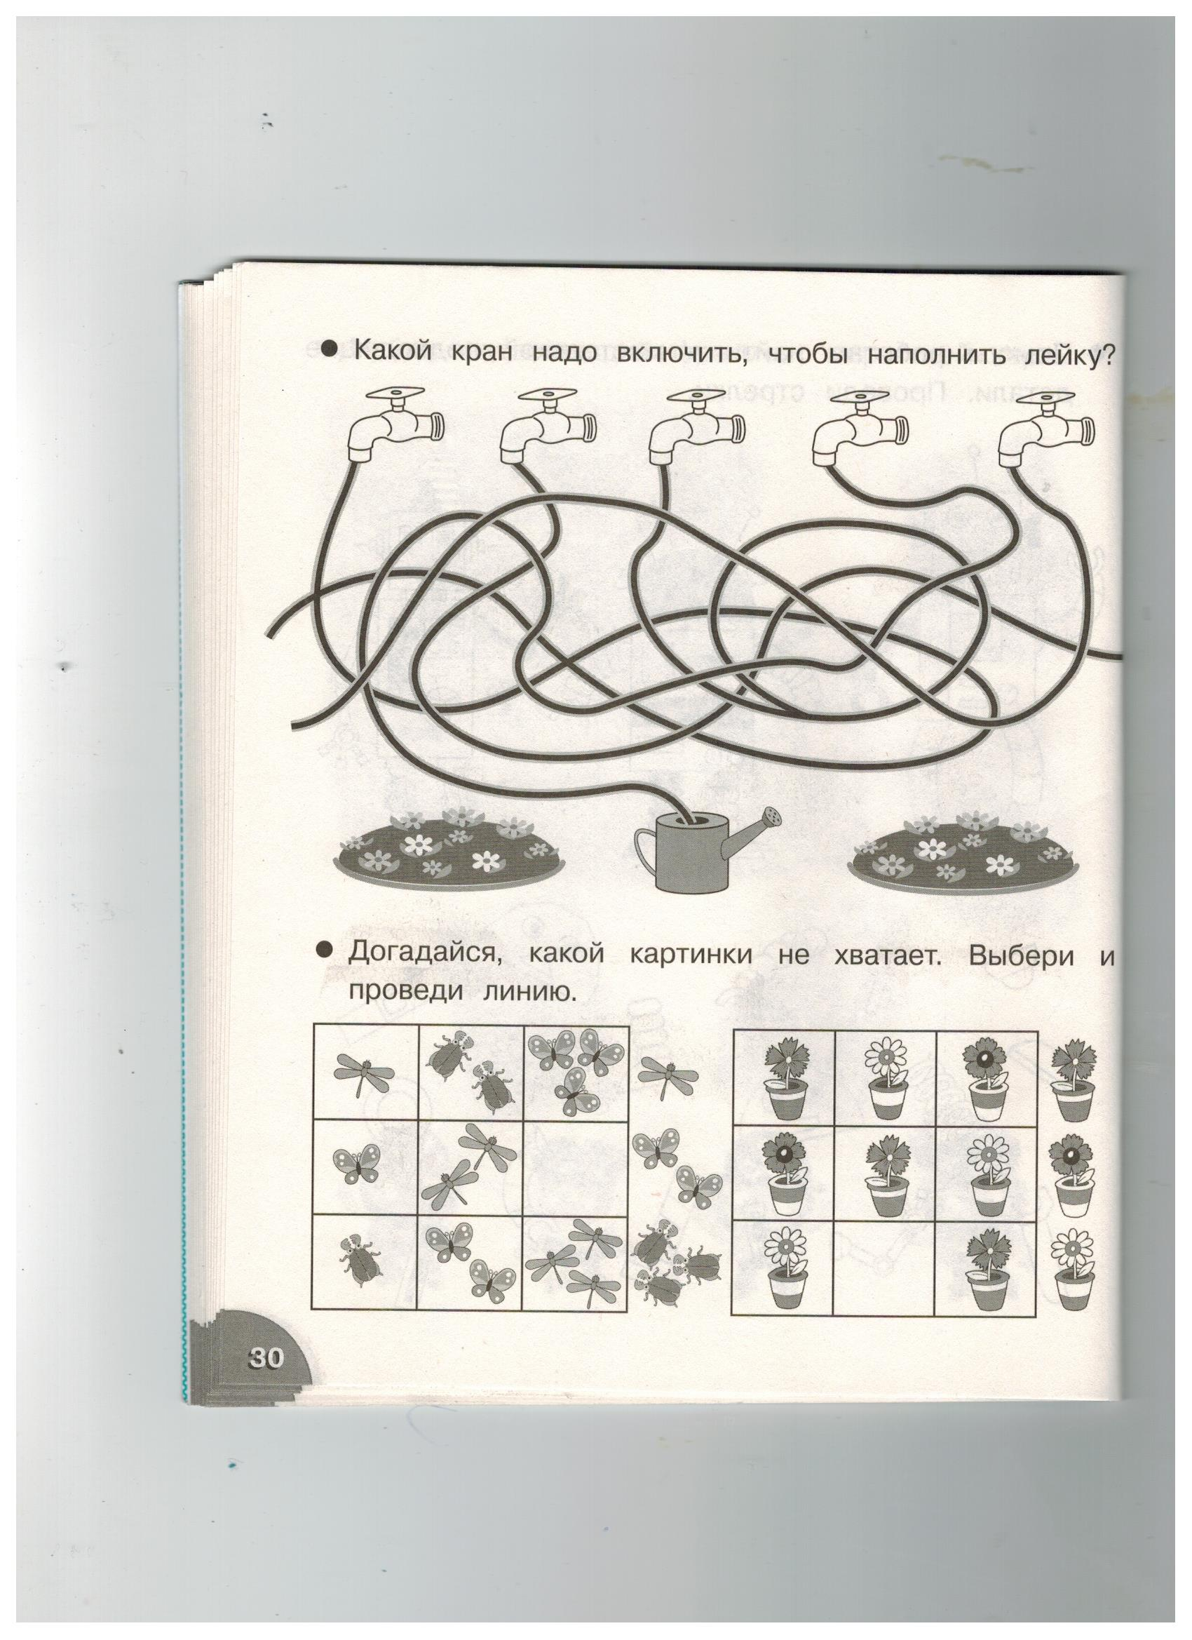
Какой кран надо включить, чтобы наполнить лейку?

Slide 32
Догадайся, какой картинки не хватает.

Slide 33

Мишка парашютист не может разобраться, где его тень. Помоги ему.

Slide 34
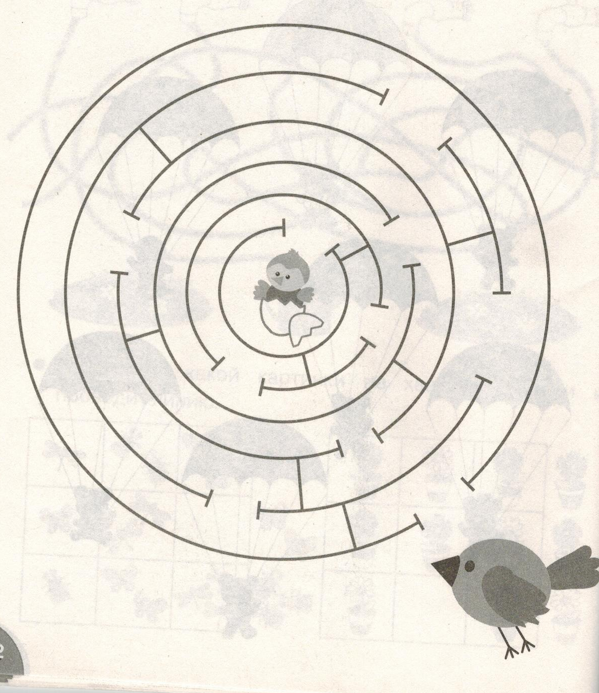
У мамы птицы вылупился первый птенец. Помоги ей как можно скорее добраться к нему.

Slide 35
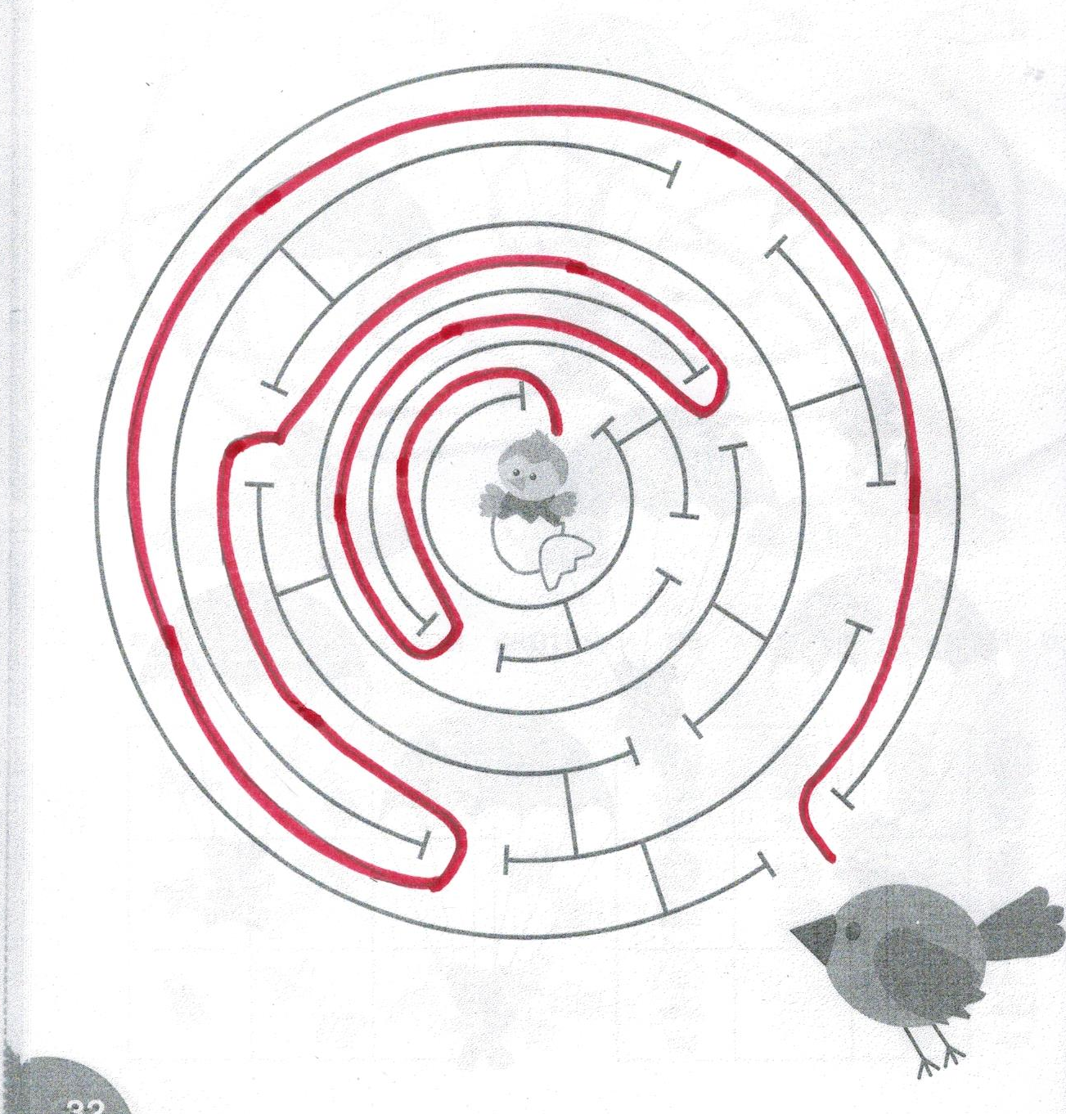
У мамы птицы вылупился первый птенец. Помоги ей как можно скорее добраться к нему.

Slide 36
Для создания презентации использовалось печатное издание для совместных занятий родителей с детьми дошкольного возраста
Серия «Рабочая тетрадь дошкольника»
РАЗВИВАЕМ ПАМЯТЬ, МЫШЛЕНИЕ, ВНИМАНИЕ
Издательство «Стрекоза»
Автор – составитель А. Савранская.
Картинка https://yandex.ru/images/search?cbird=5&rpt=imageview&redircnt=1636462650.1&url=https%3A%2F%2Favatars.mds.yandex.net%2Fget-images-cbir%2F2273319%2Fpk-4GitRPTenhYI2agDPiw0733%2Forig&cbir_id=2273319%2Fpk-4GitRPTenhYI2agDPiw0733&family=yes

Slide 37
https://yandex.ru/images/search?cbird=5&rpt=imageview&redircnt=1636462650.1&url=https%3A%2F%2Favatars.mds.yandex.net%2Fget-images-cbir%2F2273319%2Fpk-4GitRPTenhYI2agDPiw0733%2Forig&cbir_id=2273319%2Fpk-4GitRPTenhYI2agDPiw0733&family=yes

